Slide 1
SEMINARIO DISTRITAL DE LA FUNDACIÓN ROTARIA
DISTRITO 4130
7 de julio de 2018
Ramiro De La Garza Anzaldúa
Comité Distrital de La Fundación Rotaria
2016-2019

Slide 2
CONTENIDO
1.Metas 2018-2019
2.Plan de Acción
3.MDA
4. Bibliografía

Slide 3
PARTE 1:
METAS 2018-2019

Slide 4
Reciprocidad
Aportaciones
Subvenciones

Slide 5
Fondos de Financiamiento
Fondo Anual-SHARE
Fuente principal de fondeo de proyectos (subvenciones)
Fondo de Dotación
Capital de LFR, fuente de inversión de sus fondos
Se nutre de aportaciones CRCA
Fondo Polio Plus

Slide 6
Metas LFR 2018-2019
100 USD Cada Rotario Cada Año
30 USD Fondo Polio Plus
10 USD Fondo de Dotación
Evento Local LFR

Slide 7
Metas Distritales LFR 2018-2019
Realizar un proyecto local o internacional (6 áreas de interés)
Contribuir al Fondo Anual al menos 100 USD por socio
Evento Polio Plus (recaudación o imagen pública)
Alianza con Gobierno u ONG para realizar proyecto

Slide 8
Resultados de Contribuciones 2017-2018
24 clubes contribuyentes al 100% de su membresía

Slide 9
PARTE 2: Plan de Acción

Slide 10
Eventos Importantes
PETS y Asamblea Distrital
Marzo 2019
Reynosa
Rifa Distrital 24 y 31 de diciembre de 2018
Reunión Bi Distrital de Amistad
26-27 de octubre de 2018
San Antonio TX

Slide 11
Reunión Bi Distrital de Amistad

Slide 12
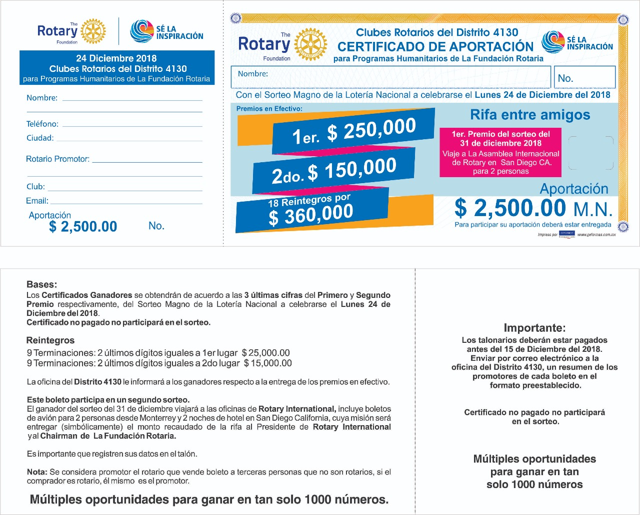
Rifa Distrital

Slide 13
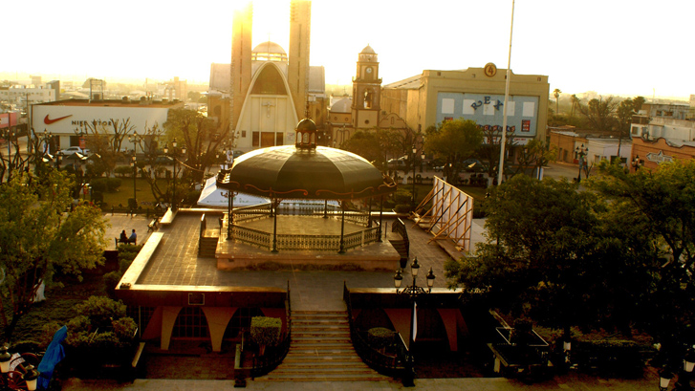
PETS y Asamblea Distrital

Slide 14
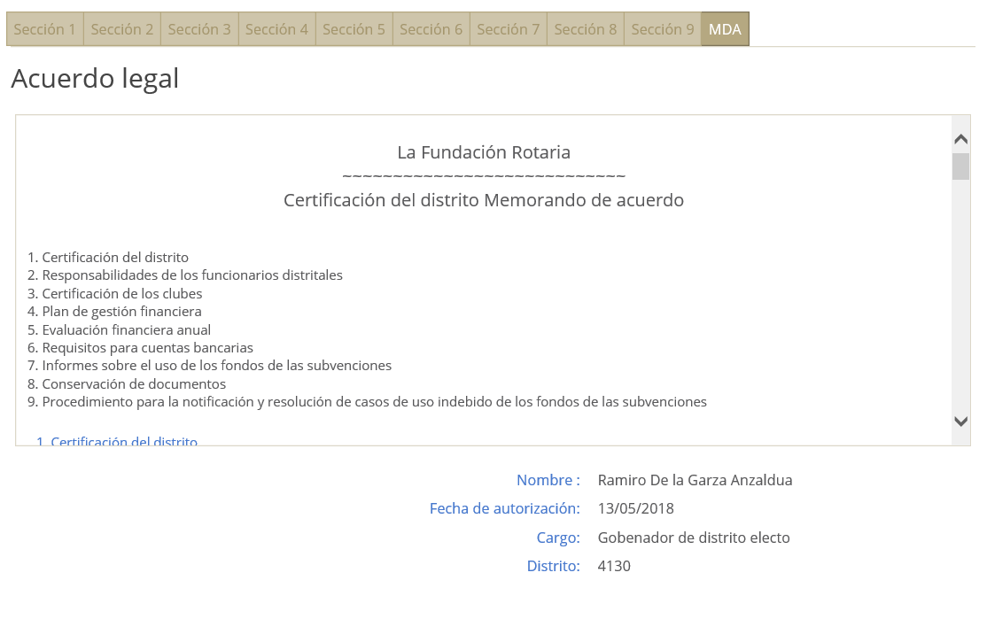
PARTE 3: MDA

Slide 15
Custodia de Fondos
La Custodia de fondos implica la gestión prudente y el control de los fondos procedentes de las subvenciones, a fin de que se usen de manera adecuada y beneficien a las comunidades necesitadas.

Slide 16
Memorándum de Acuerdo (MDA)
1 Certificación
2 Responsabilidades de funcionarios
3 Certificación de Clubes
4 Plan de gestión financiera
5 Evaluación financiera anual
6 Requisitos para cuentas bancarias
7 Informes sobre el uso de fondos en subvenciones
8 Conservación de documentos
9 Procedimiento para notificación y resolución de uso indebido de fondos

Slide 17
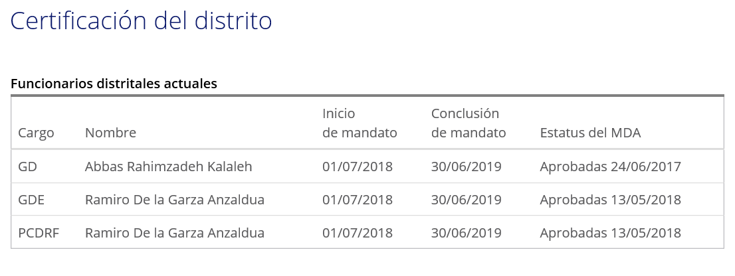
Firma del MDA Distrital

Slide 18
PARTE 4: BIBLIOGRAFÍA

Slide 20
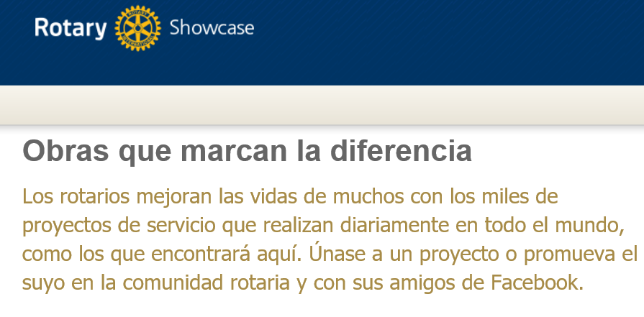
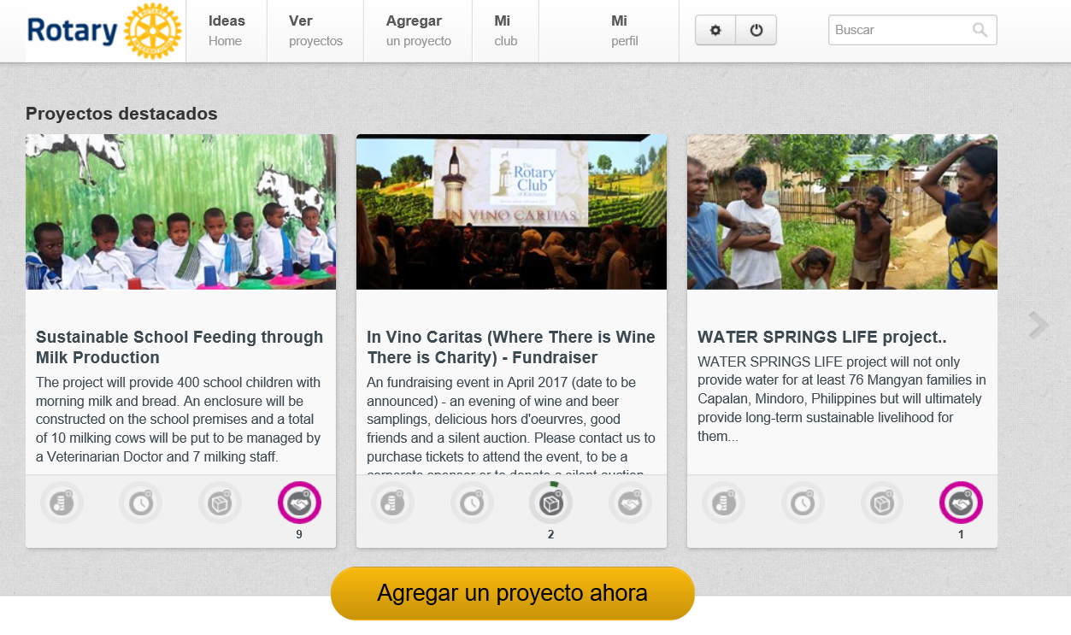

Slide 21
Reuniones y Mapeo de participación
Encuestas y Entrevistas
Grupos de opinión
Inventario de activos
Requisito a partir de
01/julio/2018

Slide 23
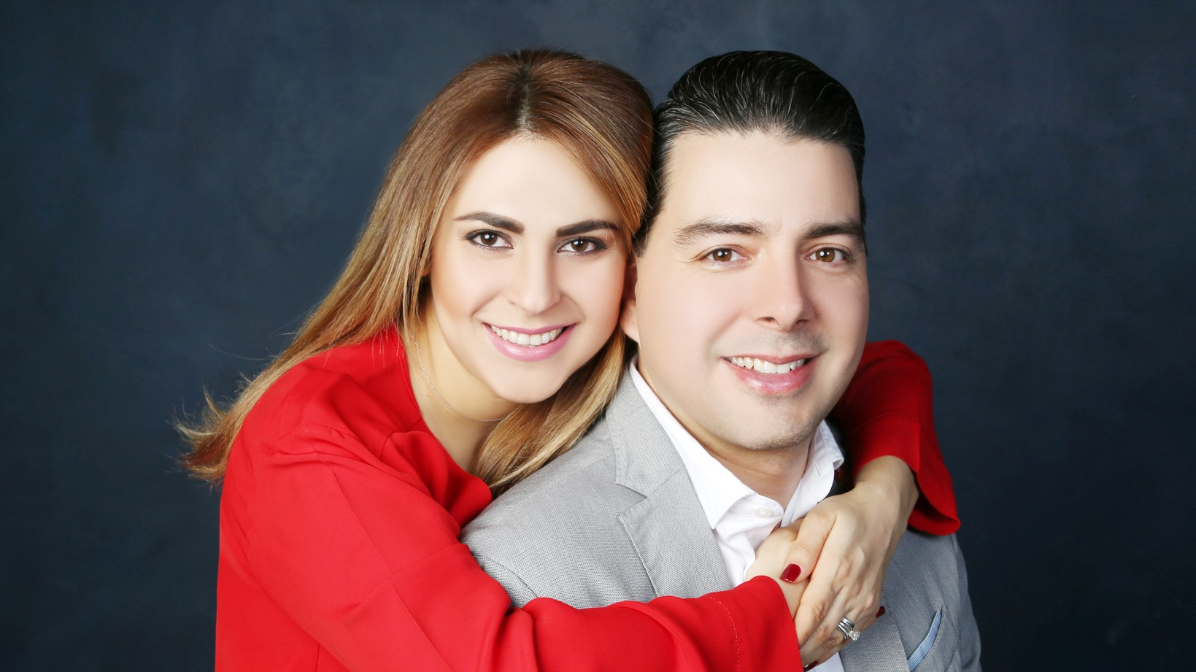
GRACIAS
RAMIRO DE LA GARZA ANZALDÚA
GE 2019-2020
C.R. REYNOSA CENTENARIO
(899) 956 5024
ramirodelagarza@hotmail.com
asistenteLFR4130@gmail.com

